Slide 1
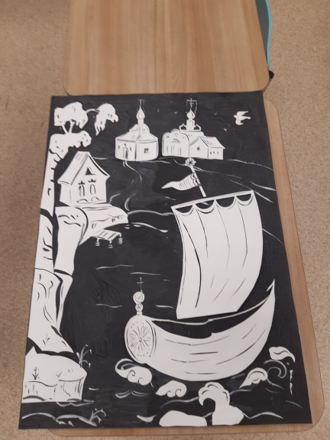
Муниципальное автономное общеобразовательное учреждение
Домодедовская средняя общеобразовательная школа № 8
142000, Московская область, г. Домодедово, мкр. Западный, ул. Лунная, стр. 27А
тел.: 8(4967)956565 E-mail:domodsoch8@yandex.ru
НОМИНАЦИЯ ДЕКОРАТИВНО-ПРИКЛАДНОЕ ТВОРЧЕСТВО «Край родной, навек любимый»
Классен Мария (3 «з» класс)
руководитель Классен Алла Викторовна
(учитель изобразительного искусства)
«МИЛЫЙ КРАЙ...»

Slide 2
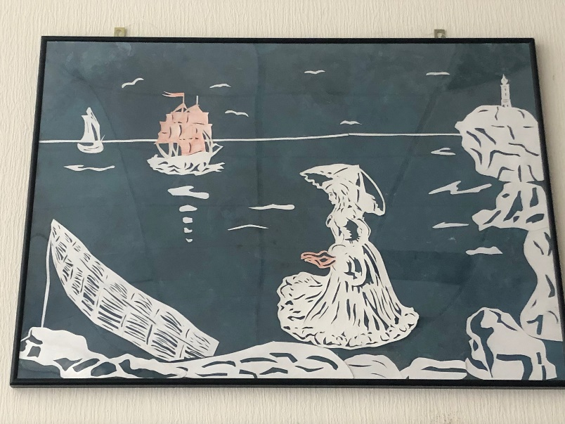
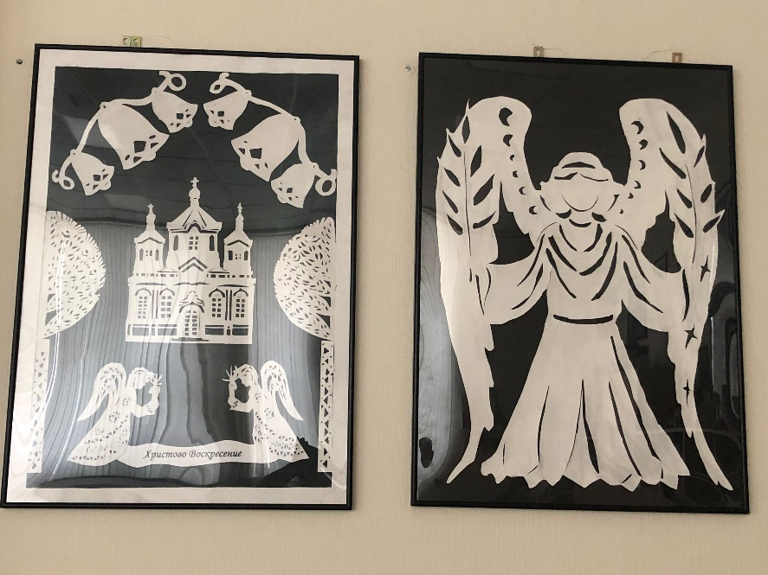
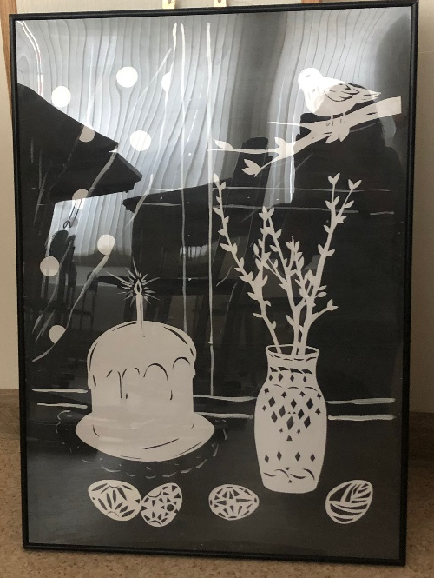
Я видела чудо! Я чудо видала!
В руках у меня оживала бумага.
А если возьмём этот лист мы с тобой,
Сюжет из бумаги получим иной.
Кто-то любит мудрёным зигзагом
Вышивать по журналам старинным.
Я ж люблю из обычной бумаги
Создавать кружевные картины!
Вытынанками их называют
Так народно и просто, и нежно.
Незаметно они возникают,
Как рисунок затейливо снежный!

Slide 3
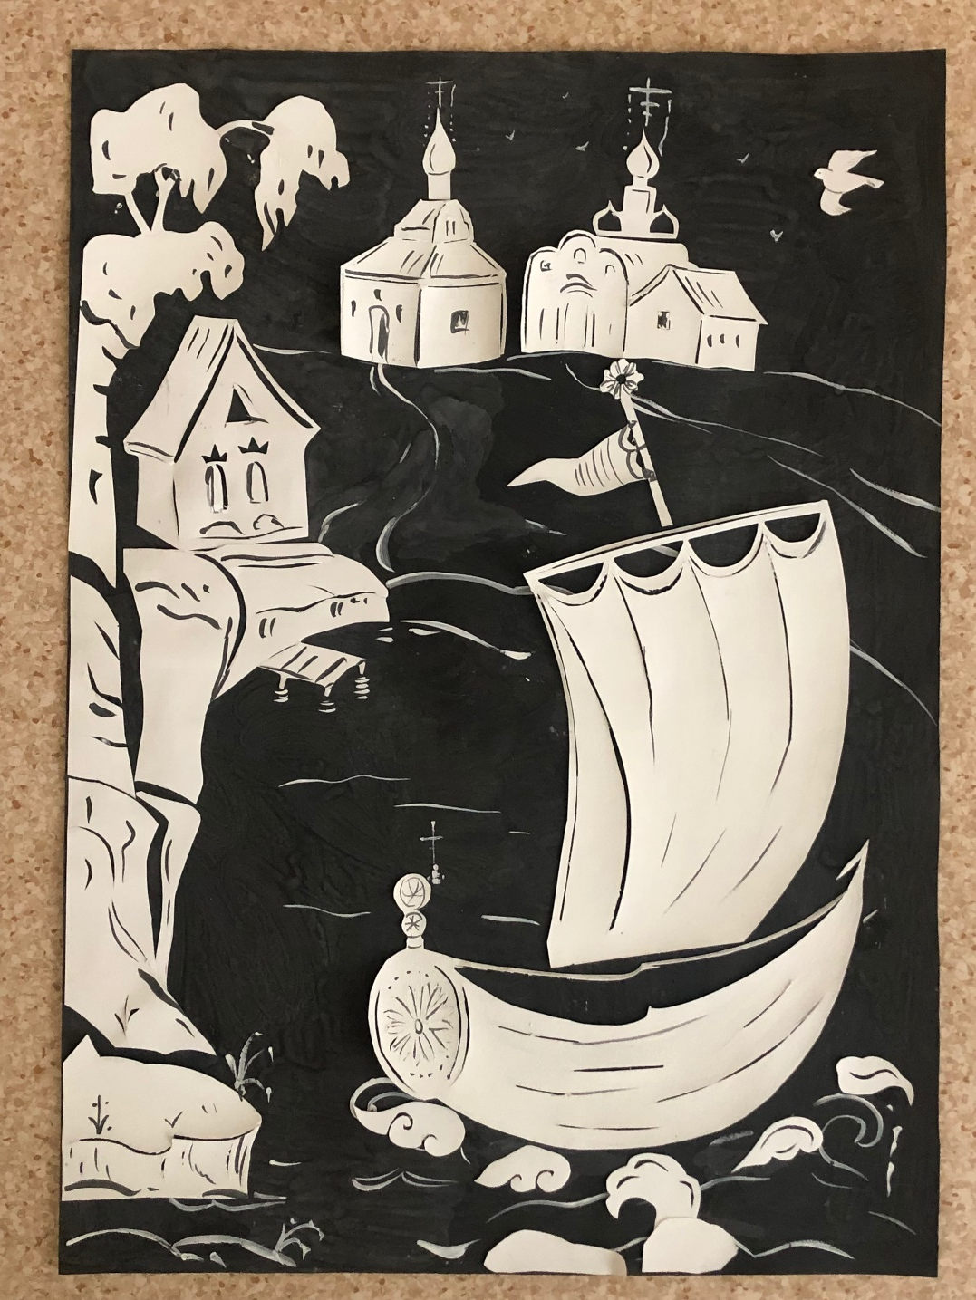
Вытынанки — искусство вырезания из бумаги. Это удивительные картины, вырезанные из тонкой бумаги, вызывают интерес у современных мастеров.
Вытынанка или ажурное вырезание — увлекательное занятие для взрослых и детей. Составление картин из узорного бумажного кружева смотрится необычно красиво.
Я же пошла дальше. На основе техники вытанки, вырезания из бумаги, придумываю разные картины.

Slide 4
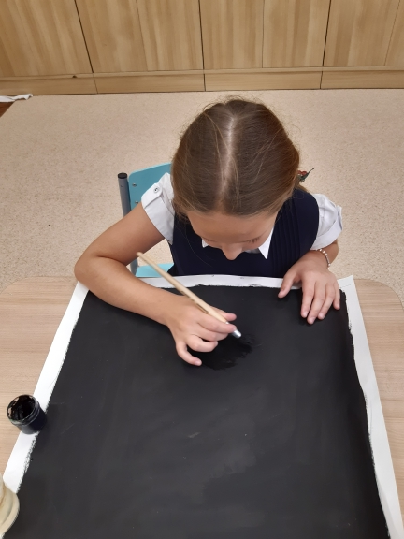
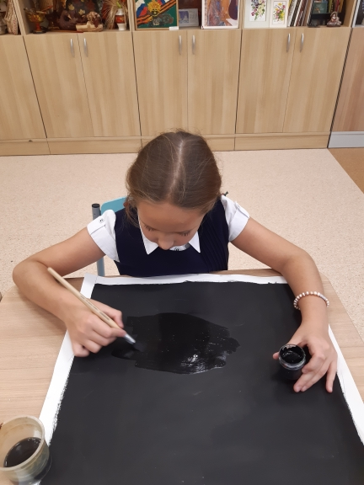
Основа работы –темный фон, но если фантазировать…
Можно придумать очень много разных решений…

Slide 5
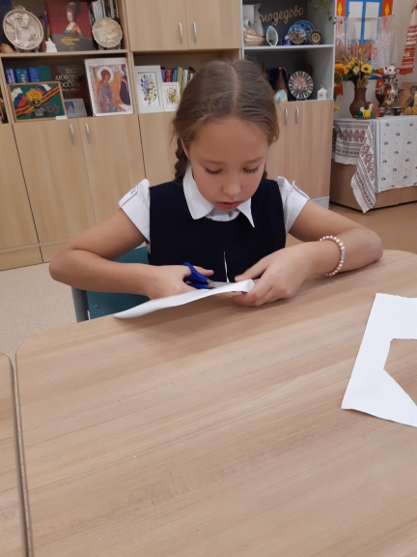
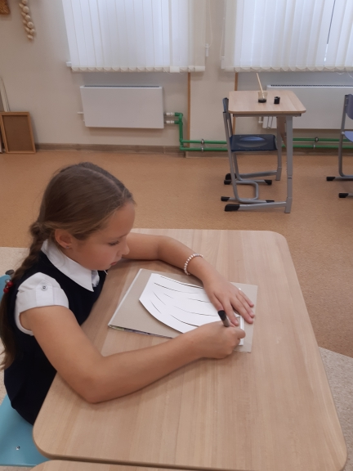
Главное – уметь пользоваться ножницами, острым канцелярским ножом и слушать свой внутренний мир.
Для работы над картиной чаще всего используют медицинский скальпель, в отличии от канцелярских ножей им проще сделать закругленные детали и особенно мелкие детали, но можно работать обычными ножницами. Бумага для работы берется тонкая. Для вырезания подойдет офисная и пергаментная бумага.

Slide 6
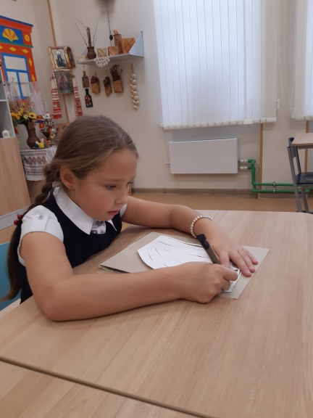
Это могут быть цветы, деревья, фрукты, птицы, звери, люди и здания, а может это будет абстрактный узор. Принцип вырезания несложен. Надо проколоть осторожно бумагу в одном месте и отсюда начать резать.

Slide 7
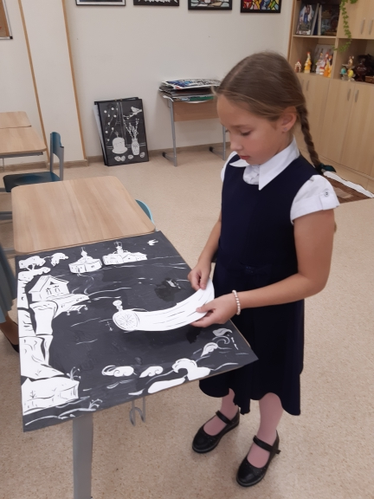
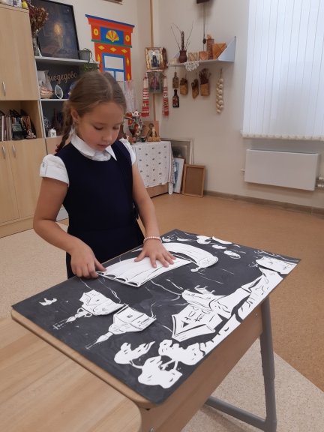
Готовые
детали лучше всего подклеить на плотную бумагу или картон, а потом можно вставить в рамку.

Slide 8
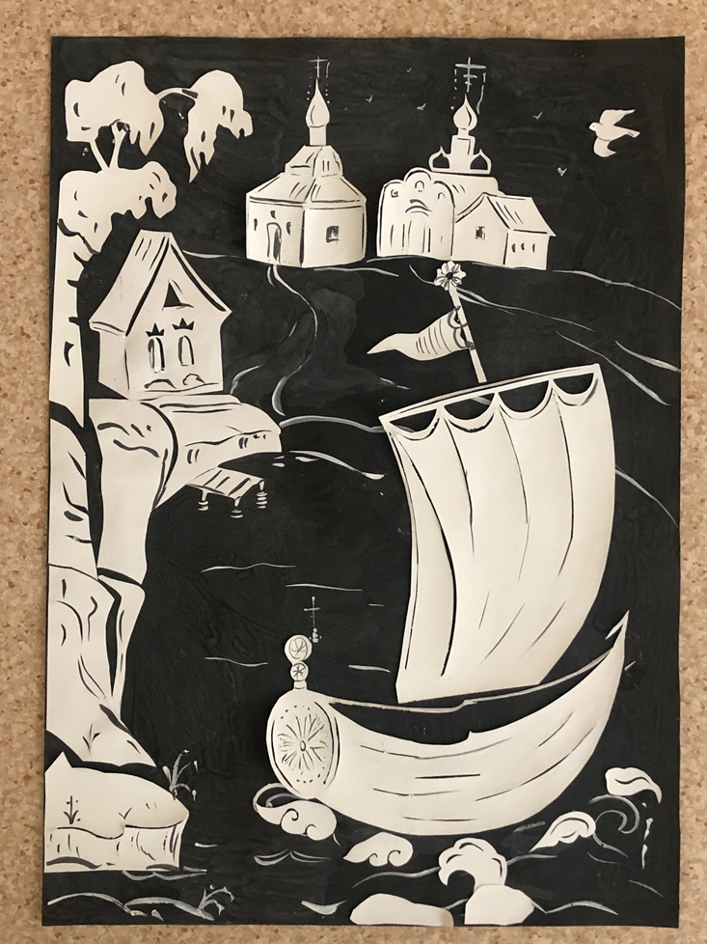
Я свою работу хочу передать в кабинет изобразительного искусства.
Пусть моя работа пополнить выставку работ учащихся нашей школы.

